Slide 1
ОТДЕЛЕНИЕ ДОПОЛНИТЕЛЬНОГО ОБРАЗОВАНИЯ

Slide 2
Дополнительное профессиональное образование
Деятельность Отделения осуществляется в соответствии с Федеральным законом № 273-ФЗ от 29.12.2012 года «Об образовании в Российской Федерации. На основании статьи 76 данного закона программы ДПО подразделяются на:
Программы повышения квалификации (от 16 до 72 часов)
Программы профессиональной переподготовки ( от 250 часов)

Slide 3
Дополнительное профессиональное образование
Программы ДПО направлены на удовлетворение образовательных и профессиональных потребностей, профессиональное развитие человека, обеспечение соответствия его квалификации меняющимся условиям профессиональной деятельности и социальной среды.

Slide 4
Дополнительное профессиональное образование
Сотрудничество:
СПбГУ Промышленных технологий и дизайна
ГАОУ ВО ЛО ЛГУ им. А.С. Пушкина
ГУАП
СПб ГМТУ
ФГБОУ ВО «Санкт-Петербургский государственный экономический университет»
ФГБОУ ВО «БГТУ «Военмех»
АО «Апатит»
АО «Газпром газораспределение Ленинградской области
СПб Политехнический университет Петра Великого
ООО «Лиман-трейд» и многие другие
Техникум совместно с организациями и предприятиями Северо-Западного региона оказывает содействие в трудоустройстве выпускников.

Slide 5
Информационные технологии в профессиональной деятельности. Пользователь ПК (72 ак.ч./36 ак.ч.)
Курс предназначен для студентов всех специальностей, сотрудников ДОУ, СОШ, ПОУ, а также для всех желающих получить начальные и базовые знания в области информатики и информационных технологий, необходимых для ведения профессиональной деятельности в различных областях

Slide 6
Информационные технологии в профессиональной деятельности. RENGA (базовый уровень) 40 часов
Renga ー это не просто САПР и не просто BIM-система. Renga ー это не чей-то аналог или инструмент для импортозамещения. Renga ー это программа, в которой команда профессиональных архитекторов, конструкторов и инженеров
моделирует здание вместе, постоянно оставаясь в контексте, а потом
получает необходимую документацию. Это программа, в которой первая
модель дома создаётся за полдня, и потом, по мере усложнения задач,
превращается в цифровой двойник здания со свойствами, объёмами
и техническими характеристиками.
Renga совмещает свободное моделирование с объектным представлением строительных элементов, что позволяет продумать архитектурный облик здания, придать ему законченный внешний вид, сделать строение практичным и безопасным, удобным для жизни и работы людей. Модель, созданная в Renga, максимально точно передаст замысел архитектора и будет одинаково понятна и конструктору, и инженеру. Система проста в обучении и легка в использовании. Развивайтесь в своей профессии и воплощайте идеи в Renga, чтобы увидеть результат своей работы как можно быстрее!

Slide 7
Информационные технологии в профессиональной деятельности. NanoCAD (72 часа)
Общее направление платформы nanoCAD ориентировано на предоставление полного цикла инженерного проектирования, начиная от создания чертежей и моделей до подготовки технической документации, с упором на удобство использования и поддержку стандартов отрасли.
Курс направлен на формирование навыков работы с
платформой nanoCAD, обучение функциям черчения и
редактирования технической документации, применения
пространств, Модель/Листы, работы с внешними ссылками,
навигации в трехмерном пространстве и вывода полученных
материалов на печать.
Вы научитесь: работать с платформой NanoCAD, применяя инструменты продукта, с целью выполнения задач проектирования; оформлять документацию и формировать листы в среде платформы NanoCAD.

Slide 8
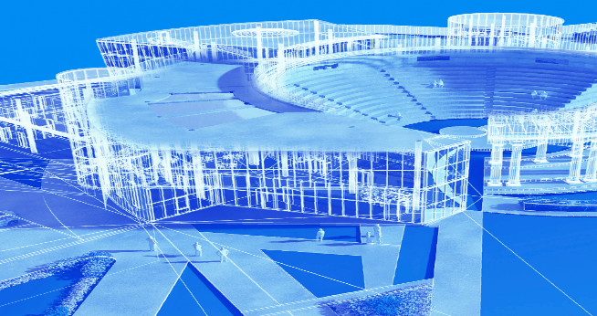
BIM (ТИМ) координатор (180 часов) 3 модуля
BIM-координатор — специалист по работе с информационными моделями Building Information Modeling (BIM). Это современная технология трёхмерного проектирования сооружений, в которой учитываются все конструкторские, технологические и другие особенности будущей постройки.
BIM-координатор курирует работу над проектом, следит за документацией, проверяет BIM-модель на корректность и соответствие нормативам.
1 модуль - BIM проектировщик (96 часов)
2 модуль - BIM сметчик (48 часов)
3 модуль – управление проектами в среде BIM (36 часов)
Обучение возможно по каждому модулю на выбор либо пройти обучение полностью по курсу.
Вы узнаете, как настраивать среду для работы с информационными моделями в архитектуре. Научитесь проверять их на ошибки и автоматизировать рутинные операции. Сможете организовывать работу в BIM-проектах и приобретёте востребованную специальность.

Slide 9
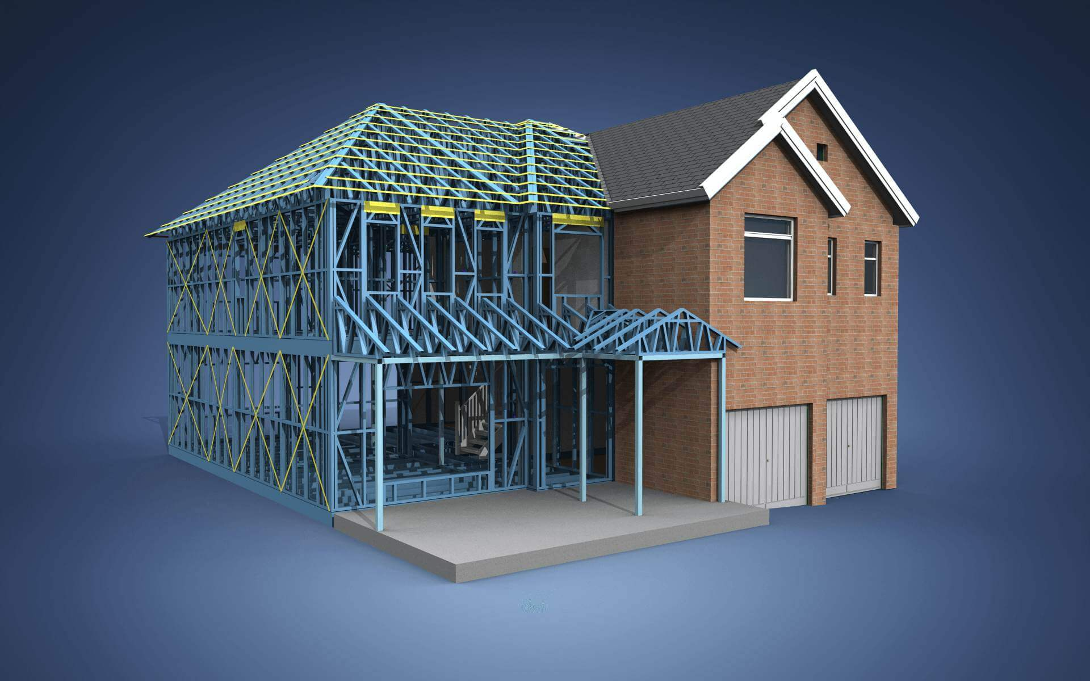
BIM (ТИМ) в малоэтажном строительстве (180 часов) 3 модуля
BIM (ТИМ ) в малоэтажном строительстве — специалист по работе с информационными моделями Building Information Modeling (BIM). Это современная технология трёхмерного проектирования сооружений, в которой учитываются все конструкторские, технологические и другие особенности будущей постройки.
BIM-координатор курирует работу над проектом, следит за документацией, проверяет BIM-модель на корректность и соответствие нормативам.
1 модуль – основа в малоэтажном строительстве (36 часов)
2 модуль – проектирование (96 часов)
3 модуль – смета (48 часов)
Обучение возможно по каждому модулю на выбор либо пройти обучение полностью по курсу.
Вы узнаете, как настраивать среду для работы с информационными моделями в архитектуре. Научитесь проверять их на ошибки и автоматизировать рутинные операции. Сможете организовывать работу в BIM-проектах и приобретёте востребованную специальность.

Slide 10
Сметное дело. SmetaWIZARD (72 часа)
Программа курсов направлена на формирование теоретических знаний и практических навыков ценообразования и сметного нормирования в строительстве, на формирование навыков работы в программном продукте «SmetaWIZARD», предназначенном для расчета сметной стоимости строительно-монтажных работ.

Slide 11
Информационные технологии в профессиональной деятельности. NanoCAD (72 часа)
Курс предназначен для студентов технических специальностей и всех желающих освоить работу с технической графикой.
Цель курса- ознакомиться с особенностями конструкторских САПР, получить представление и навык работы в современной NanoCAD, научиться самостоятельно выполнять чертежи

Slide 12
1С: Предприятие 8. Использование конфигурации «Бухгалтерия предприятия ред. 3.0 (72 часа)
Программа «1С:Бухгалтерия 8.3» является наиболее популярной среди информационных систем бухгалтерского учета. Курс предназначен для студентов экономических специальностей и всех желающих освоить самую массовую программу автоматизации бухгалтерского и налогового учета. Данный курс также будет полезен для пользователей предыдущей версии программы.
Программа курса построена на сквозном примере хозяйственной деятельности условного предприятия. Для каждого участка бухгалтерского учета рассматриваются наиболее типичные хозяйственные ситуации и возможные варианты их отражения в бухгалтерском учете.

Slide 13
Дополнительное профессиональное образование
Отделение готовится приступить к фактической реализации программ ДПО по следующим направлениям:
Бухгалтерский учет «1С:Предприятие 8»
Сметное дело. SmetaWIZARD
Пользователь ПК
Информационные технологии в профессиональной деятельности. NanoCAD
Информационные технологии в профессиональной деятельности. Renga
BIM (ТИМ) в малоэтажном строительстве
BIM (ТИМ) координатор

Slide 14
Дополнительное профессиональное образование
Обучение проходит в небольших группах (12-15 слушателей)
Режим проведения занятий: 2-3 раза в неделю (по согласованию)
Время проведения занятий: вечернее, дневное (по согласованию)
Группа выходного дня (по согласованию)
Форма обучения: очно, очно-заочно, заочно (по согласованию)
Корпоративное обучение (по согласованию)
Вебинары, семинары (по согласованию)
Выездные мероприятия на территорию организации (по согласованию)

Slide 15
Дополнительное профессиональное образование
К преподаванию на курсах привлекаются только высококвалифицированные преподаватели из числа сотрудников техникума, регулярно проходящих курсы повышения квалификации или профессиональную переподготовку, а также стажировку по реализуемым ими дополнительным профессиональным программам.
Мы подготавливаем профессиональные кадры, максимально соответствующие запросам работодателей.

Slide 16
Дополнительное профессиональное образование
Слушатели, успешно прошедшие итоговую аттестацию, по окончании обучения получают удостоверение о повышении квалификации или диплом о профессиональной переподготовки
Студенты, обучающиеся по программам ДПО параллельно с получением СПО и/или ВО, получают документ о квалификации одновременно с дипломом о СПО и/или ВО
Сведения о выданных Отделением документах о квалификации в обязательном порядке заносятся в базу Федеральной информационной системы Рособрнадзора

Slide 17
Дополнительное профессиональное образование
Важные аспекты ДПО для студентов и его роли в профессиональном росте и развитии:
Конкурентная способность на рынке труда среди молодых специалистов
Восполнение нехватки профессиональных навыков, компетенций и закрепление имеющихся навыков и компетенций
Способность выполнения новых компетенций
Способность выполнения всех поставленных задач работодателем
Всегда быть в курсе современных тенденций и технологий
Быстрая и легкая адаптация молодого специалиста в трудовом коллективе
Повышение производительности
Подтверждение своего профессионального уровня
Расширение кругозора
Ваша карьера!

Slide 18
Дополнительное профессиональное образование
Наши контакты: e-mail: totfip.odo@yandex.ru тел.: (812) 409-75-76
105 кабинет (1 этаж учебного корпуса)
Заведующий отделением: Ефремова Светлана Александровна
Присоединяйся к нам в контакте: https://vk.com/odo_totfip
Отделение на официальном сайте техникума:
http://тотфип.рф/dop/ob-otdelenii-dopolnitelnogo-obrazovaniya/

Slide 19
Постоянное развитие является необходимым условием успеха в стремительно меняющемся мире. Будучи проактивным, Вы сами определяете свое будущее!

